Slide 1
Pericoli e rischi della finanza
Partner: IDP & IHF

Slide 2
Obiettivi & Finalità
Alla fine di questo modulo sarai in grado di:
Familiarizzare con il concetto di rischio finanziario
Compresa la definizione e la tassonomia di base
Riconoscere i rischi tipici per le tue finanze
... e prendere decisioni più consapevoli
Implementare semplici contromisure
Piani B strategici e reti di sicurezza

Slide 3
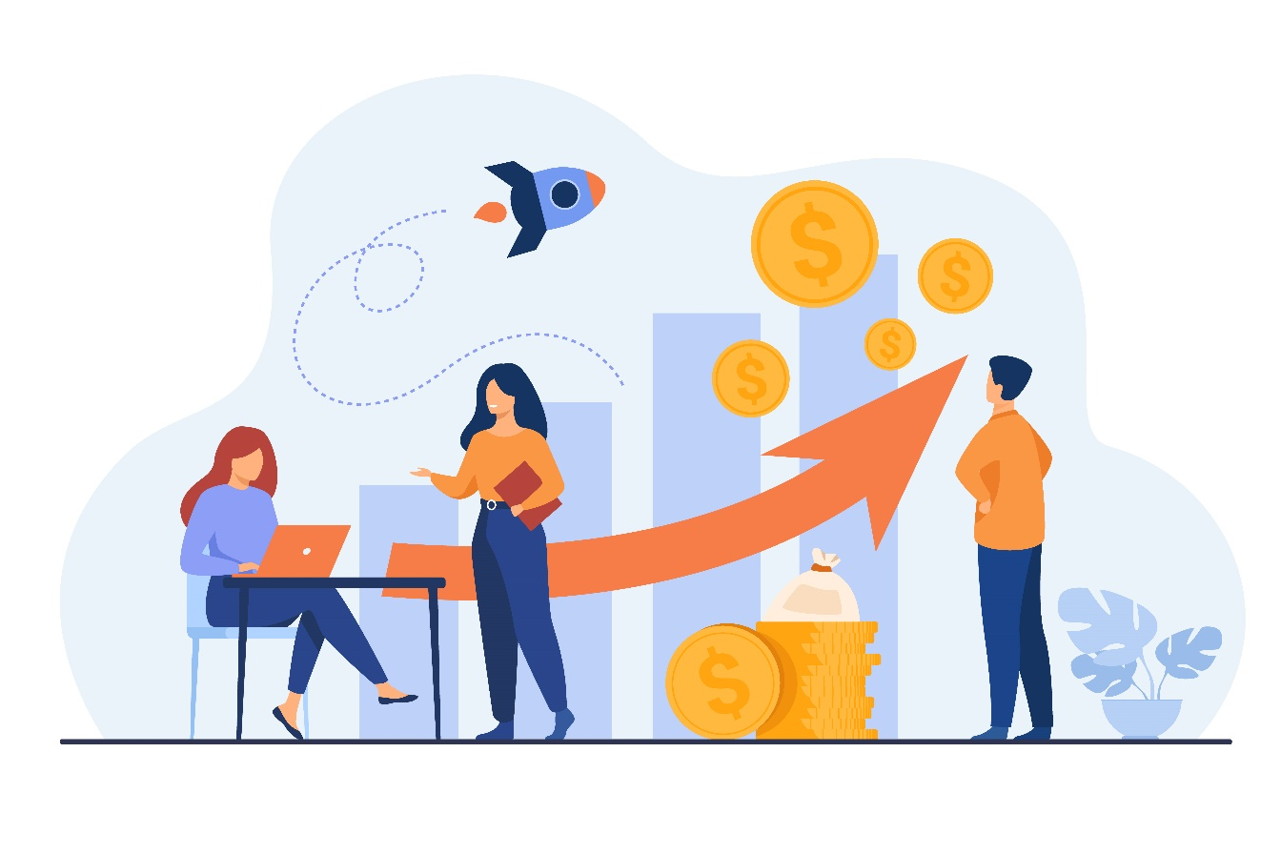
Indice
Unità 1: Cosa significa Rischio Finanziario?
Sezione 1: Alla ricerca di una definizione Sezione 2: Quattro principali cluster di rischi finanziari Sezione 3: Ripartizione dei rischi finanziari tipici
Unità 2: Come mitigare il rischio finanziario?
Sezione 1: Un approccio quadridimensionale

Slide 4
Unità 1: Cosa significa Rischio Finanziario?
Alla ricerca di una definizione
Per rischio finanziario, di solito ci riferiamo a una forma di rischio che emerge da un evento, una situazione, una dinamica che potrebbe avere un impatto negativo sullo status quo finanziario delle persone.
Il gruppo di eventi potenziali da cui potrebbe derivare il rischio finanziario sono numerosi e molto diversi tra loro.
La letteratura specializzata offre molte tassonomie diverse per descrivere i tipi più tipici di rischio finanziario. Nel contenuto di questo modulo, la tassonomia del rischio è strutturata in modo da guidare gli studenti attraverso i rischi più comuni che si potrebbero sperimentare durante la gestione delle proprie finanze personali.

Slide 5
Quattro principali cluster di rischi finanziari
Rischio finanziario generale
Quando parliamo di Rischio Finanziario Generale, ci riferiamo a qualsiasi evento che possa generare una perdita.
Questo tipo di rischio è essenzialmente correlato all’origine e alla fonte dell’evento scatenante.
Rischio finanziario individuale
Questo rischio riguarda le finanze stesse della persona e potrebbe essere generato da cattivi giudizi e / o sopravvalutazione di tendenze e dinamiche favorevoli.
Rischio finanziario basato sul tempo
I rischi finanziari possono anche essere classificati in base al periodo di tempo coinvolto e considerato.
Non esiste un modo semplice per stimare il loro impatto e, come in alcuni casi, la loro probabilità.
Rischio finanziario basato sull’impatto
A seconda del dominio interessato dal rischio, le persone potrebbero affrontare diversi esiti negativi che di nuovo potrebbero essere semplici conseguenze di sfortuna o scarsa capacità di giudizio.

Slide 6
Rischi finanziari generali
Rischio finanziario sistemico
In termini generali, il rischio finanziario sistemico genera da eventi che colpiscono e hanno un impatto su tutte le persone e da cui non si può fuggire.
Come suggerisce il termine, il rischio finanziario sistemico deriva da fattori scatenanti che impattano sull’ecosistema socio-economico nel suo complesso (cioè un clima politico instabile) e si traduce topicamente in una maggiore volatilità del mercato (minore capacità di prevedere e “decodificare” le tendenze future del mercato), aumento dei tassi di interesse (minore capacità di accedere al mercato del credito), aumento delle tasse (meno potere d’acquisto).
Rischio finanziario non sistemico
In questo caso ci riferiamo a eventi che potrebbero potenzialmente interessare solo la persona – o i suoi gruppi di riferimento più vicini (l’organizzazione per cui lavora, la famiglia, ecc.).
I tipici scenari di rischio finanziario non sistemico sono rappresentati da una malattia improvvisa, un improvviso malfunzionamento di un macchinario, ecc.

Slide 7
Rischi finanziari individuali
Rischio di reddito
Il rischio di reddito potrebbe riguardare una serie di eventi che influenzano la capacità lavorativa della persona e, in definitiva, la sua capacità di guadagnare un reddito.
Esempi tipici di rischio di reddito emergono in caso di:
Handicap fisico Licenziamento Qualsiasi altro evento che escluda una persona dal mercato del lavoro
Rischio di spesa
Più semplicemente, quando le spese che sorgono in un determinato periodo superano il denaro disponibile per coprirle (quando non ci sono soldi sufficienti per soddisfare le esigenze finanziarie / economiche).
Rischio d’investimento
In questa categoria includiamo qualsiasi evento relativo all’ammortamento del bene posseduto da una persona tanto che il suo valore scende al di sotto del prezzo originario pagato per il suo acquisto.
Rischio di debito
Il caso tipico è quando le persone rimangono intrappolate in debiti con alti tassi di interesse, o più in generale, quando non sono più in grado di permettersi il rimborso del loro debito.

Slide 8
Rischi finanziari basati sul tempo
Rischio finanziario a breve termine
Questo è il tipo di rischio finanziario che si presenta in un periodo di tempo relativamente breve e che è difficile da prevedere (cioè, qualsiasi spesa improvvisa che non è inclusa nel budget).
Il rischio finanziario a breve termine richiede in genere la piena disponibilità di un certa quantità di denaro in un periodo di tempo molto breve e conciso, indebolendo i risparmi personali di una persona e la stessa disponibilità di questo denaro per altri scopi (ad esempio, risparmio, investimento, ecc.).
Rischio finanziario a lungo termine
Parliamo di rischio finanziario a lungo termine che impatta sulla sostenibilità finanziaria a lungo termine di una persona e ha conseguenze molto maggiori per la sua stabilità economica.
Ciò avviene, ad esempio, quando le famiglie perdono la loro principale e unica fonte di reddito a causa dell’improvvisa (o graduale) incapacità lavorativa dell’unica persona responsabile del sostentamento (economico) della famiglia.
Si noti che il termine “a lungo termine” si riferisce all’orizzonte temporale degli effetti e dell'impatto dell’evento, e non al suo effettivo verificarsi nel tempo.

Slide 9
Rischi finanziari basati sull’impatto
Rischio speculativo
Questo è il tipico caso di qualsiasi tipo di investimento: le persone impegnano un certo mezzo di denaro per una certa cosa, nella speranza che, a un certo punto, questa cosa generi più denaro di quello che è effettivamente costato.
In generale gli elementi di rischio sono inalienabili da qualsiasi tipo di investimento, ed esiste di default. Il vero problema entra in gioco quando viene sottovalutato, non debitamente considerato, o più semplicemente ignorato.
Rischio fondamentale
Quando gli eventi generati dal rischio colpiscono una persona in particolare, e le persone intorno a lui al massimo, si parla di “rischio specifico”, ovvero: gli esiti negativi dell'evento non hanno ripercussioni negative al di fuori delle persone direttamente coinvolte.
Esempi di rischi fondamentali sono più comuni, ad esempio quando si gestiscono le spese domestiche.
Rischio statico
Il rischio statico si riferisce a una perdita finanziaria che potrebbe essere causata da qualsiasi evento non legato all’economia / sistemico. L'evento scatenante si verifica nel qui e ora ed è tipicamente coperto da un’assicurazione.
Rischio dinamico
Dipende da eventi macroeconomici che hanno un impatto diretto sulle finanze personali – che piaccia o meno... (cioè inflazione, aumento del costo delle materie prime).

Slide 10
Unità 2: Come mitigare il rischio finanziario?
Un approccio a quadridimensionale
Dove c’è un rischio, c’è anche una contromisura. In una certa misura, molte forme di rischio finanziario possono essere previste, o almeno stimate.
Il Risk Management è prima di tutto una questione di pianificazione: essere consapevoli del rischio è a metà dell'opera di copertura e salvaguardia da scenari spiacevoli e dirompenti
Per un efficace Risk Management, bisogna intervenire sui cinque elementi finanziari chiave da cui potrebbe derivare il rischio:
RICAVO
SPESA
ATTIVITÀ/INVESTIMENTI
DEBITO vs CREDITO
AMBIENTE

Slide 11
Gestione delle entrate
Diversifica il tuo reddito
Preparati per un piano B...
Monitora i tuoi flussi di entrate
Non dimenticare di predisporre una rete di sicurezza in modo da affrontare con relativa facilità tutti i rischi a breve termine.
Sottoscrivi un’assicurazione
Un’assicurazione è la risorsa più robusta e affidabile che si possa prendere in considerazione per delegare ad altri il proprio rischio finanziario.

Slide 12
Gestione delle spese
Budgeting
Un budget domestico ti aiuterà a pianificare più attentamente tutte le spese, tagliando via gli sprechi se necessario.
Pianifica un gateway di emergenza
Una rete di sicurezza aiuta a contenere l’impatto negativo di una spesa imprevista, un fondo di emergenza viene sbloccato, infatti, in caso di emergenza – per così dire, quando non c’è altra opzione disponibile.

Slide 13
Gestione degli asset/investimenti
Fai attenzione a dove metti i tuoi soldi ...
Per quanto ridondante possa sembrare, questa rimane la raccomandazione più cruciale e critica: conosci davvero, e possiedi, le conoscenze necessarie per quanto riguarda quel bene specifico su cui stai investendo?
Stabilisci un obiettivo e mira ad esso
Questo si rifà all’esigenza fondamentale di avere un adeguato piano di investimenti orientato al medio-lungo termine: monitorare i propri progressi e tenere traccia delle opportune misure di fine-tuning.

Slide 14
Gestione del debito/credito
Acquisisci familiarità con i flussi finanziari
Diventa abile con le caratteristiche distintive del credito e del debito (cioè il tasso di interesse)
Scopri quando immergerti nell’oceano del debito
Se non sei pronto a indebitarti, non indebitarti – ancora di più se il bisogno di credito è motivato da bisogni futili. Valuta la tua esposizione in anticipo e valuta la tua capacità di coprire il tuo piano di rimborso.

Slide 15
Consapevolezza sociale dellambiente circostante
Frodi via e-mail
Non rispondere a e-mail sospette, per non parlare di scaricare i loro contenuti e allegati. Le e-mail fraudolente sono il mezzo più comune utilizzato dai criminali informatici per infiltrarsi nei dati personali e sensibili della vittima.
Frodi con carte di debito e di credito
Attività fraudolenta che comporta un furto prendendo il numero di una carta di credito o di debito – non condividere informazioni sensibili se non rigorosamente sicuri della condivisione, controllare il più frequentemente possibile i flussi di denaro in uscita / in entrata da / verso il tuo conto.
Frodi su Internet
Le frodi su Internet si verificano quando qualcuno utilizza Internet come strumento per trarre vantaggio da qualcun altro attraverso la frode. Gli schemi Internet online al giorno d’oggi sono il tipo più comune di frode, vengono rubati milioni di dollari alle vittime ogni anno.

Slide 16
Riassumendo
Tipi di rischi finanziari
Pianificazione di una contromisura
Generale Individuake Basato sul tempo Basato sull’impatto
Ricavo
Spesa
Asset / Investimento Debito/Credito

Slide 17
Grazie!
Partner: IDP & IHF

